Slide 1

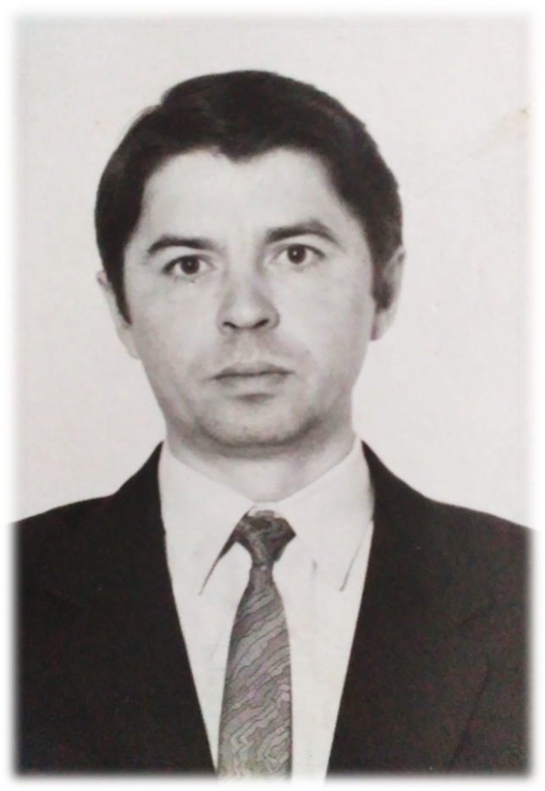

Хисанов Рамиль Нурисламович
"Consumor aliis inserviendo"
Родился 22 ноябре 1956 в городе Вятские Поляны.

Slide 2
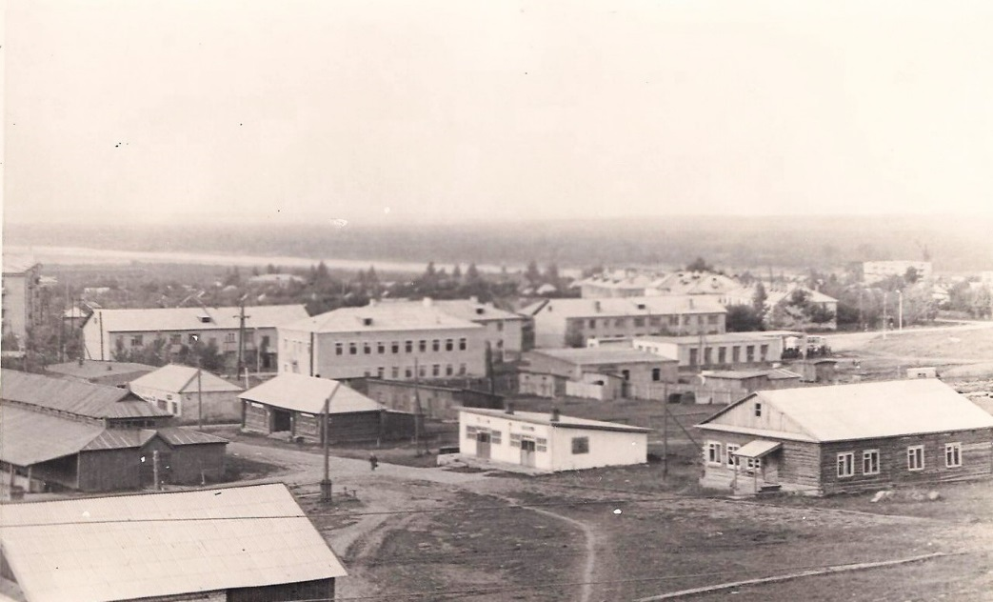
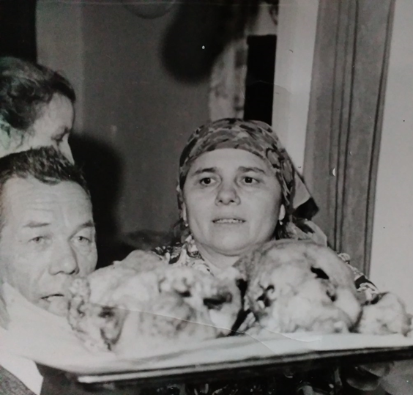
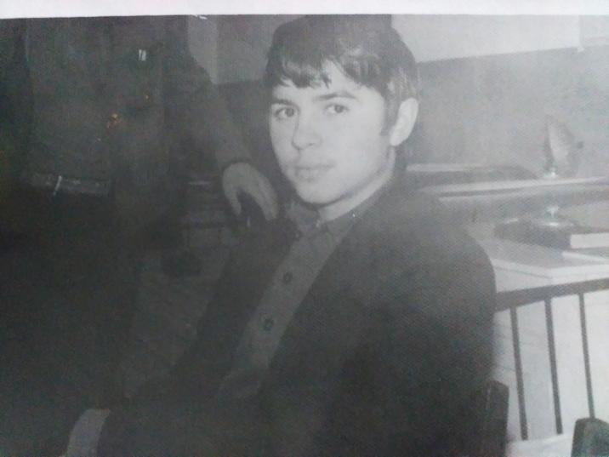
Биография врача
Появляется на свет в семье простых рабочих, отца-Нурислама и матери-Зульфиры.
Вырос и учился в Вятских Полянах, а затем поступает в Ижевскую Медицинскую Академию.
После учебы в 1981 году его направляют в город Красноуфимск Свердловской области. Закончив интернатуру ,в 1983 году Рамиля Нурисламовича направляют на учебу, чтобы стать невропатологом

Slide 3

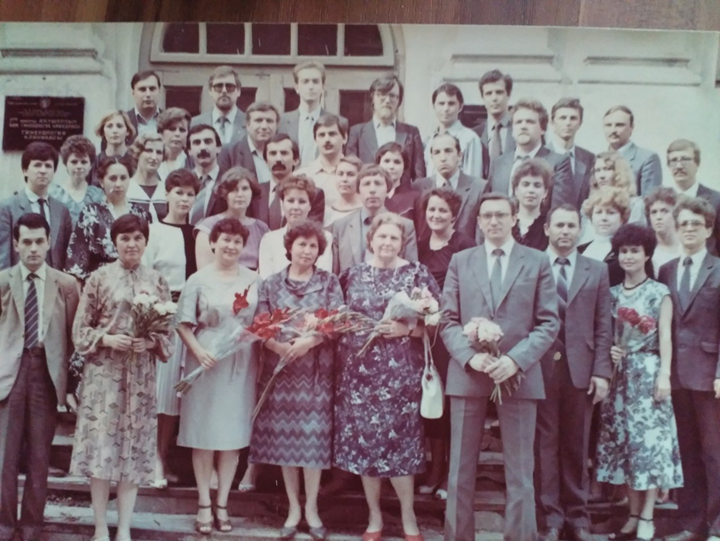
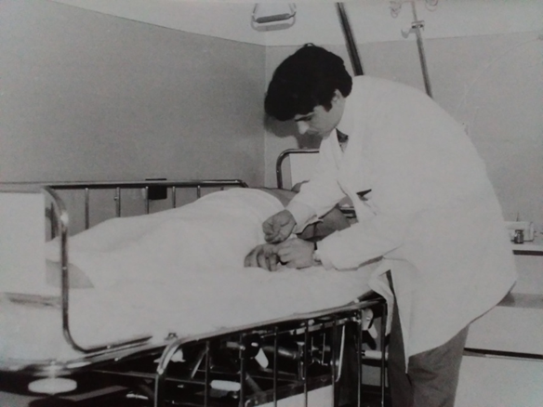
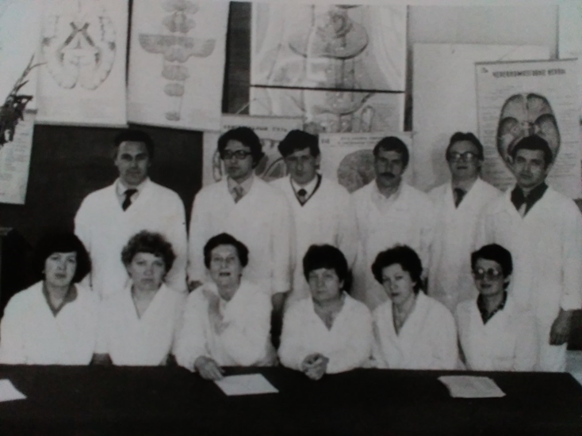
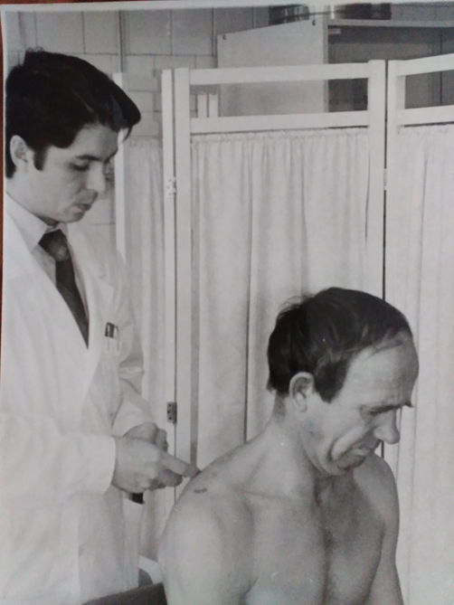
После ординатуры в 1985 году к нему приезжает заведующая неврологическим отделением с предложением о том , чтобы переехать в Нижнекамск на работу

Slide 4
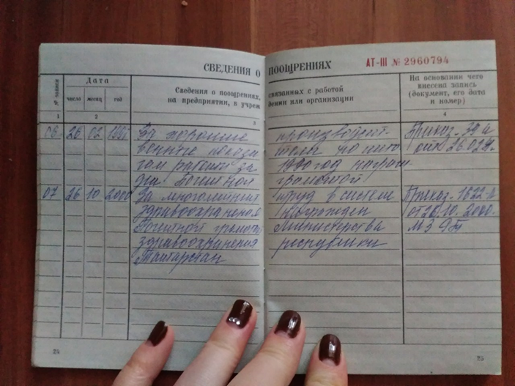
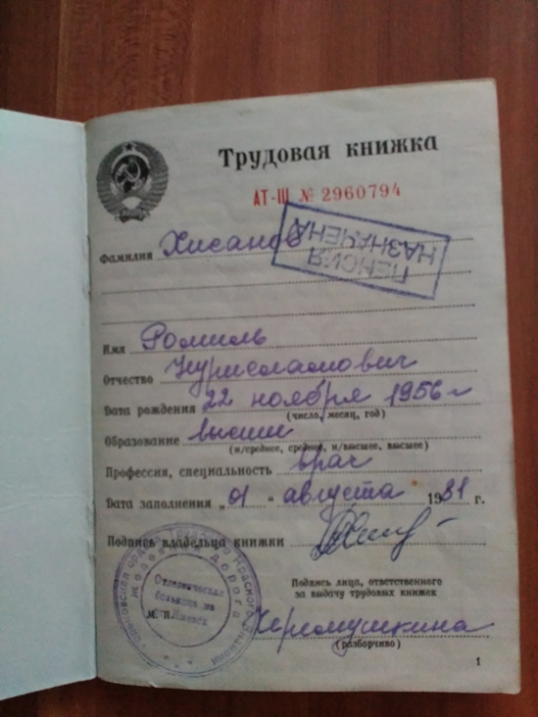
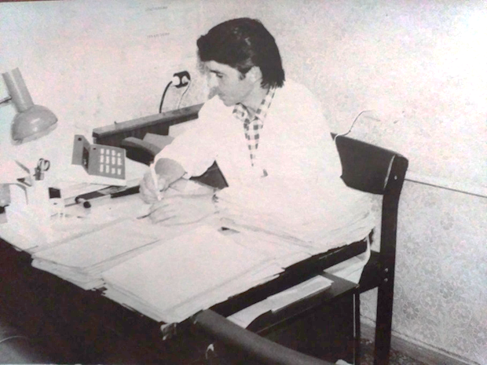

Slide 5
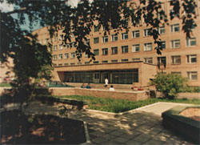
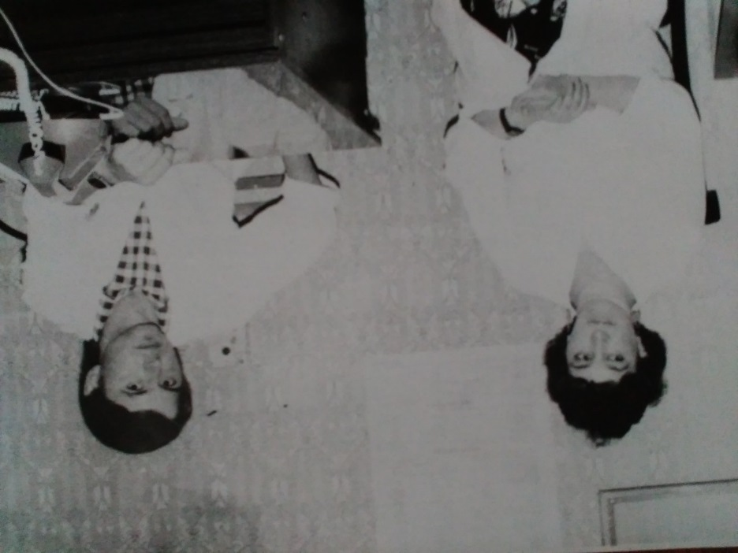
По трудовой он был направлен в1986 году ГИДУФ города Нижнекамска. С1986 года он устраивается в мед. сан. часть. В течении 10 лет, он возглавляет отделение в стационаре, затем его переводят.

Slide 6
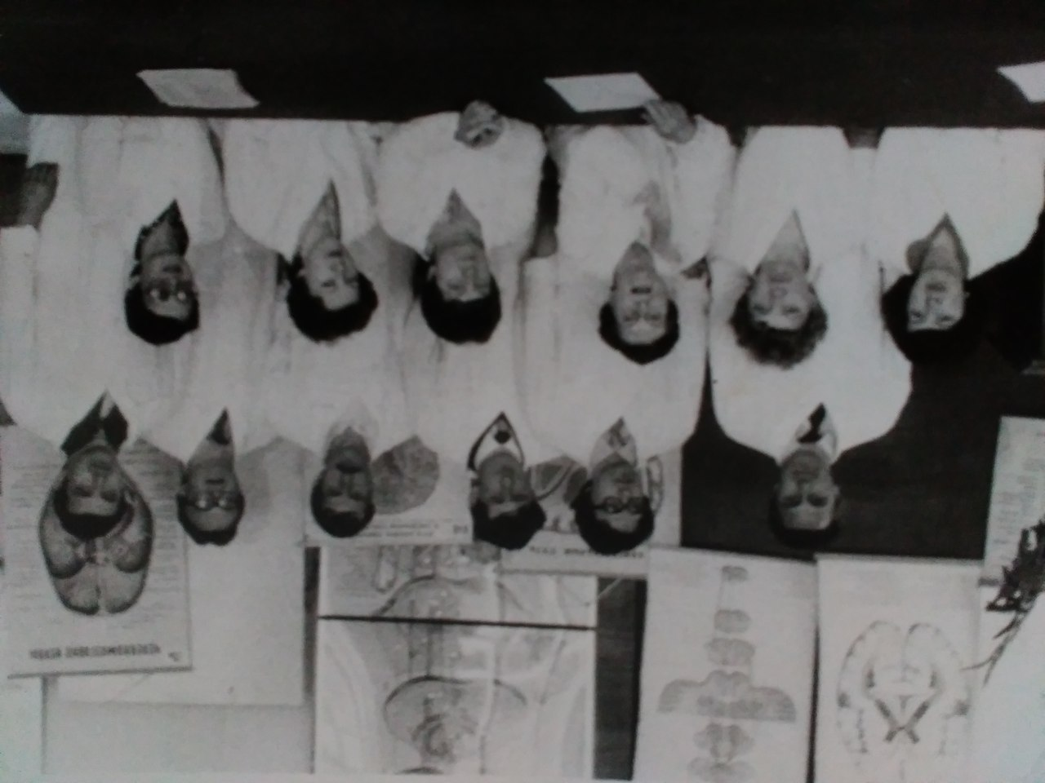
Забыть этого человека невозможно!
Он навсегда останется в памяти друзей, коллег, родных, семьи и просто тех, кому хотя бы раз удалось пообщаться с этим великим человеком.

